Slide 1
بسم الله الرحمن الرحيم نموذج إمتحان علوم محوسب في موضوع : «المجموعات الغذائية وجهاز الهضم» للصف: الخامس إبتدائي

Slide 2
أهداف في مجال الانترجوسبة
الهدف من هذا الامتحان هو كسر الروتين الذي تعود عليه الطالب , وهو جو الامتحان المخيف فهنا يمكن للطالب الاستمتاع وهو يقوم بحل أسئلة اامتحان من خلال مشاهدة فيديو والتنقل بين الصفحات .

Slide 3
أهداف في مجال التفكير
أن يفسر الطالب كيفية عمل أعضاء جهاز الهضم .
أن يفسر الطالب اهمية الغذاء لجسمنا
أن يصف الطالب المركبات ااسائية لجهاز الهضم ووظيفتها .

Slide 4
المهارات المكتسبة من هذا الامتحان
يمكن للطالب اكتساب مهارة البحث والمعرفة من خلال تصفحه بواسطة الانترنت .

Slide 5
لمحة عن الامتحان
هذا الامتحان اعد لطلاب صف خامس في موضع»المجموعات الغذائية وجهاز الهضم « الهدف منه فحص استيعاب الطالب للمادة من خلال تمتعه وهو يحل الامتحان دون خوف بواسطة دمج الحاسوب والانترنت فيه .

Slide 6
http://www.youtube.com/watch?v=cZiDiAWUnuk
إضغط على الرابط أعلاه لكي تتمكن من حل الاسئلة المرفقة في الشريحة التالية .

Slide 7
1. أذكر ما هي أهمية الغذاء لجسمنا؟
2. ما هي المواد اللازمة لإنتاج الطاقة ؟
Notes:
على كل سؤال 5 علامات

Slide 8
جهازنا الهضمي
الغذاء الذي نتناوله يجب ان يمر عملية تغير –هضم حتى يستطيع ان يستوعبه الجسم
تتم عملية هضم الطعام في جسمنا بقناة خاصة تسمى القناة الهضمية .
* اكتب بجانب السهم اسم العضو المشار اليه: للوصول الى الرسمة إضغط هنا

Slide 9
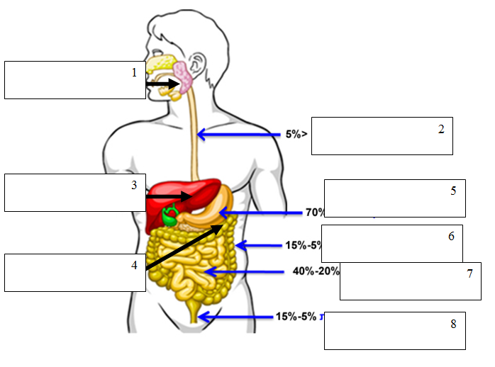
Notes:
لكل مربع علامتان

Slide 10
كيف نحافظ على جهازنا الهضمي
http://www.youtube.com/watch?v=yy4NFDVvRys
لحل الاسئلة اضغط هنا

Slide 11
1. أذكر خلقين يجب فعلهما لكي نتجنب الامراض؟
2. ماذا نفعل لكي نحافظ على نظافة غذاءنا؟
3.أذكر مرض واحد ذكر يمكن أن يصيب الانسان ما سببه؟
Notes:
لكل سؤال 4 علامات

Slide 12
أجب عن الاسئلة المرفقة بورقة العمل .
للوصول الى ورقة العمل إَضغط هنا .
Notes:
20% من علامة الامحان

Slide 13
لحل الاسئلة في ورقة العمل التاليه إضغط هنا .
Notes:
20% من علامة الامتحان

Slide 14
عزيزي الطالب عليك البحث من خلال الانترنت عن حدث يبيين اصابه شخص بسبب تلوث الطعام أو عن معلومات عن جهازنا الهضمي او عن صورة للهرم الغذائي وشرحه بالتفصيل ملاحظة: يمكنك الاستعانه بموقع الyotube .
Notes:
25% من علامة الامتحان

